Slide 1

नम्रताद्वारा एकता
जनवरी २४, २०२६को निम्ति अध्याय ४
________________________________________

Slide 2
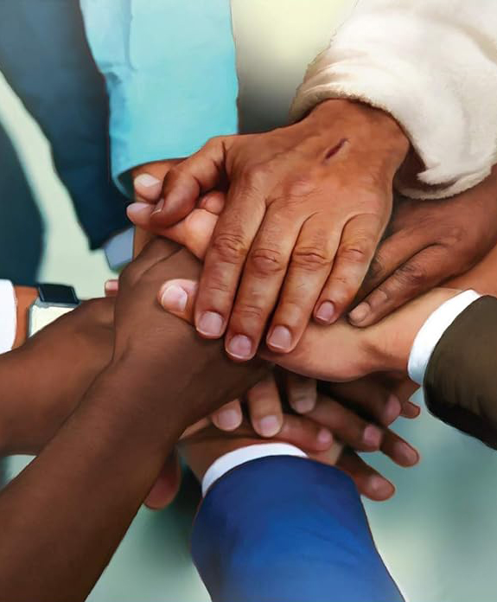
“एउटै मनका, एउटै प्रेम भएका, एउटै भावनाका र एउटै उद्देश्यका भएर मेरो आनन्द पूरा गर।”
फिलिप्पी २:२

Slide 3







पावलले फिलिप्पीका विश्वासीहरूलाई ख्रीष्टियन जीवनका चुनौतीहरूका बीच दृढ भएर उभिन प्रोत्साहन दिएका छन्। उनले उनीहरूलाई स्वर्गीय नागरिकहरूका रूपमा योग्य व्यवहार गर्न आग्रह गर्दै एकतामा जोड दिएका छन्।
“यसकारण” भन्ने शब्द प्रयोग गरेर पावलले नयाँ खण्ड सुरु गर्छन्, जहाँ उनले पूर्ण एकता कसरी प्राप्त गर्न सकिन्छ भन्ने नीति दिन्छन्—येशूको उदाहरणको अनुकरण गरेर।
एक आपसमा मतभेदको उत्पत्ति (फिलिप्पी २:१–३क)
नम्रताद्वारा एकता (फिलिप्पी २:३ख–४))
येशूजस्तै सोच्नु (फिलिप्पी २:५)
येशूको मनोवृत्ति वा मिजास (फिलिप्पी २:६–८)

Slide 4



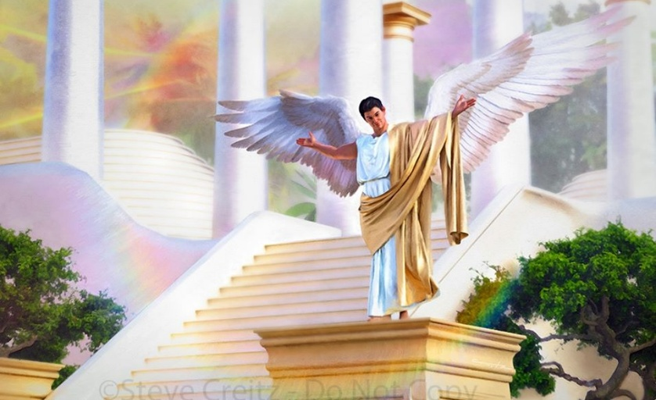

एक आपसमा अलग भएर बस्ने मिजासको उत्पत्ति
“स्वार्थी महत्वाकांक्षा वा घमण्डबाट केही पनि नगर।” (फिलिप्पी २:३क)
फिलिप्पीहरूबीच देखिएको मतभेद वा एक आपसमा अलग हुनुको कारण औँल्याउनु अघि, पावलले आफ्नो आनन्द पूरा गर्न एकता प्राप्त गर्न उनीहरूलाई के–के सल्लाह दिन्छन् (फिलि. २:१–२)?
ख्रीष्टमा सान्त्वना
प्रेममा सान्त्वना
पवित्र आत्माको सहभागिता
हृदयको स्नेह
दया
मिजास वा भावना र प्रेमको एकता
ख्रीष्टको आदर्श जीवन अध्ययन र अनुकरण गर्न प्रेरणा
ख्रीष्टप्रतिको प्रेमले दिमाग, मिजास र मनमा सकारात्मक प्रभाव पार्छ
पवित्र आत्माको नियन्त्रणमा आफूलाई सुम्पनु
मानवीय स्नेह र कोमल भावना तिनीहरूले प्रकट गर्नुपर्छ
व्यक्तिगत दयाका कार्यद्वारा साँचो प्रेम देखाउनुपर्छ
आपसी प्रेमले सोचाइलाई समान बनाउँछ र संयुक्त कार्यतर्फ डोर्‍याउँछ
यी सबै तब मात्र सम्भव हुन्छ जब गर्व, आफ्नो भाउ खोज्ने मिजास र झगडालाई पन्छाइन्छ (फिलि. २:३क)।
यी दुवै समस्या लुसिफरको विद्रोहमा थिए, र सम्बन्धहरूमा सबैभन्दा गम्भीर समस्यामध्ये यी दुई पर्दछन् (गलाती ५:२६; याकूब ३:१६)।
________________________________________

Slide 5



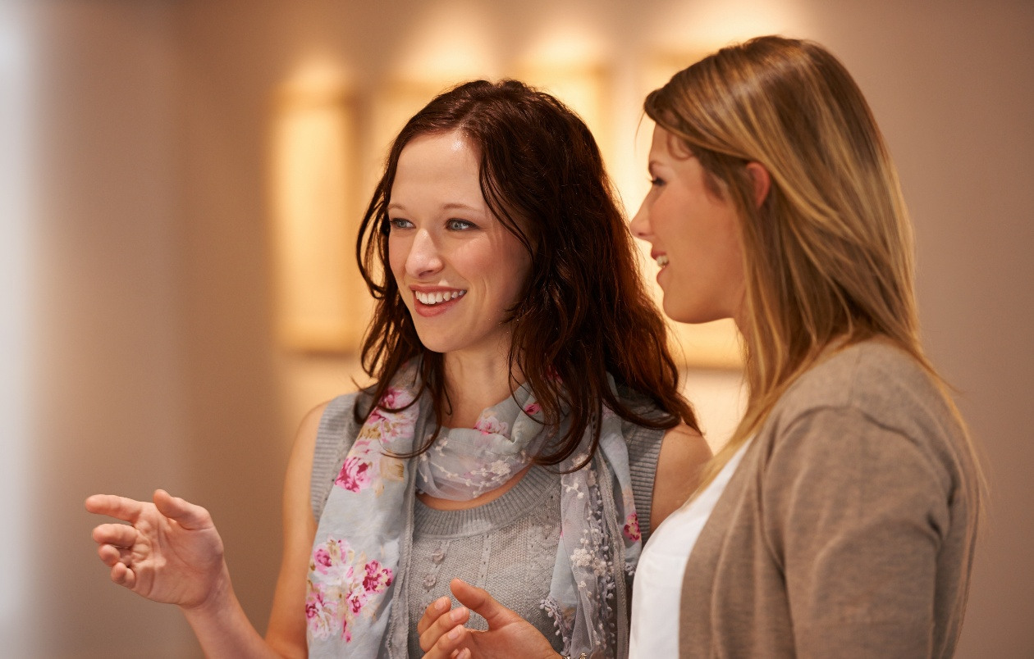
नम्रताद्वारा एकता
“…नम्रतामा एक–अर्कालाई आफूभन्दा श्रेष्ठ ठान,
आफ्नै स्वार्थ मात्र नहेरी अरूको हित पनि हेर।” (फिलिप्पी २:३ख–४)
पावलले प्रस्ताव गरेको एकताको सूत्र बाहिरी कुरा होइन, तर भित्री मिजास वा मनोवृत्ति हो—नम्रता। यो येशूको मुख्य विशेषता मात्र होइन, उहाँले आफ्ना श्रोताहरूलाई पनि नम्र हुन सिकाउनुभएको थियो (मत्ती ११:२९; १८:४; २३:१२)।
यस नम्रतामा पुग्न, पावल भन्छन्—अरूलाई आफूभन्दा महत्त्वपूर्ण ठान्नुपर्छ (फिलि. २:३)। तर के हामी सबै परमेश्वरअगाडि बराबर छैनौं? एकताको लागि समानता चाहिँदैन र?
पावलले हामी अरूभन्दा कम छौं भन्नुहुन्न, तर हामीले आफूलाई त्यस्तै ठान्नुपर्छ भन्नुहुन्छ। जसरी दासले आफ्ना मालिकको भलो खोज्छ, त्यसरी नै हामीले आफूभन्दा श्रेष्ठ ठानेकाहरूको भलो खोज्नुपर्छ (फिलि. २:४)।
अरूलाई सहयोग गर्न हामीले उनीहरूको कुरा सुन्न र दृष्टिकोण बुझ्न सिक्नुपर्छ। यो सबै निश्चय नै पवित्र आत्माको कार्य हो।
________________________________________

Slide 6

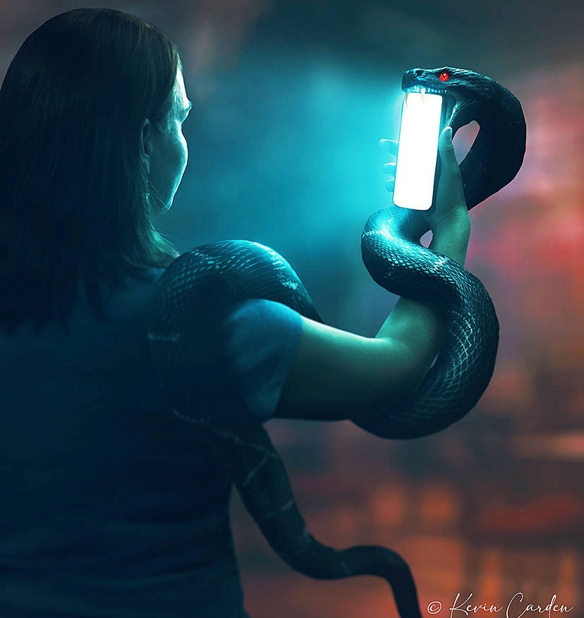

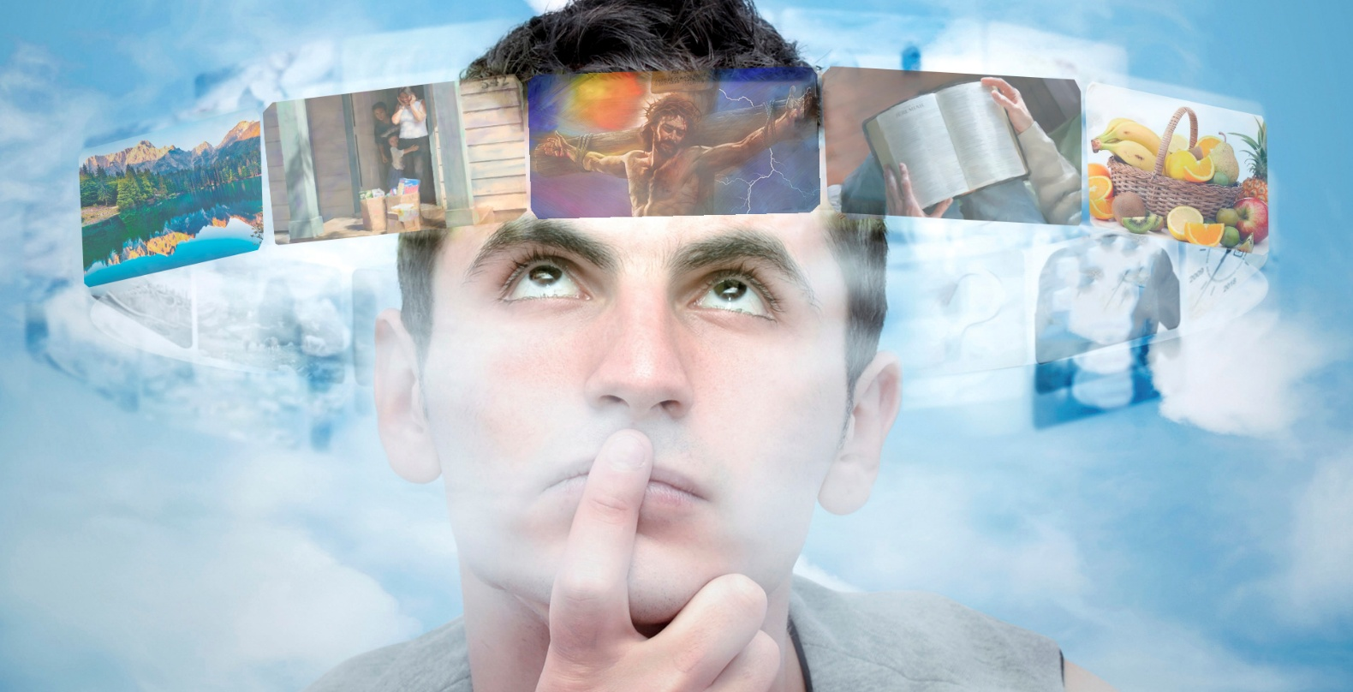
येशूजस्तै सोच्नु
“तिमीहरूमा पनि त्यही दिमाग वा मन होस्, जो ख्रीष्ट येशूमा थियो।”
(फिलिप्पी २:५)
हाम्रो सोच कसरी बनिन्छ? “आत्माका बाटाहरू” अर्थात् हाम्रो इन्द्रियहरूद्वारा। हामीले पढ्ने, हेर्ने, र सुन्ने सबै कुराले हामीलाई कुनै न कुनै रूपमा ढाल्छ। सैतान पनि हाम्रा इन्द्रियहरूमा आक्रमण गरेर आफ्नै सोचअनुसार मन ढाल्न खोज्छ।
पावल निकै स्पष्ट र क्रान्तिकारी छन्। उनी केवल सोचाइमा निगरानी राख्‍ने मात्र नभई ख्रीष्टले जस्तै सोच्न आग्रह गर्छन् (फिलि. ४:८; २:५)।
पहिलो कुरा हामीले ठूलो प्रयासले गर्न सक्छौं होला। तर येशूको मनअनुसार हाम्रो मन परिवर्तन गर्नु केवल पवित्र आत्माले मात्र गर्न सक्नुहुन्छ।
किनकि हाम्रो मन शारीरिक छ र हाम्रो हृदय छलपूर्ण छ (यर्मिया १७:९)। पवित्र आत्माले हाम्रो शारीरिक मनलाई ख्रीष्टजस्तै आत्मिक मनमा परिवर्तन गर्नुहुन्छ (रोमी ८:१, ५)।

Slide 7

एलेन जी. ह्वाइट, पाट्रियार्क एण्ड प्रोफेटस्, पृ. ४३६
“तर हामीले प्रलोभनको वा सैतानले दिमागलाई आक्रमणको प्रतिरोध गर्न काम गर्नुपर्छ। सैतानका चालमा नपर्न चाहनेहरूले आत्माका बाटाहरू सावधानीपूर्वक जोगाउनुपर्छ; अशुद्ध विचार उत्पन्न गराउने कुरा पढ्न, हेर्न वा सुन्नबाट जोगिनुपर्छ। शत्रुले सुझाउने हरेक विषयमा मनलाई स्वतन्त्र रूपमा भड्किन दिनु हुँदैन।”

Slide 8

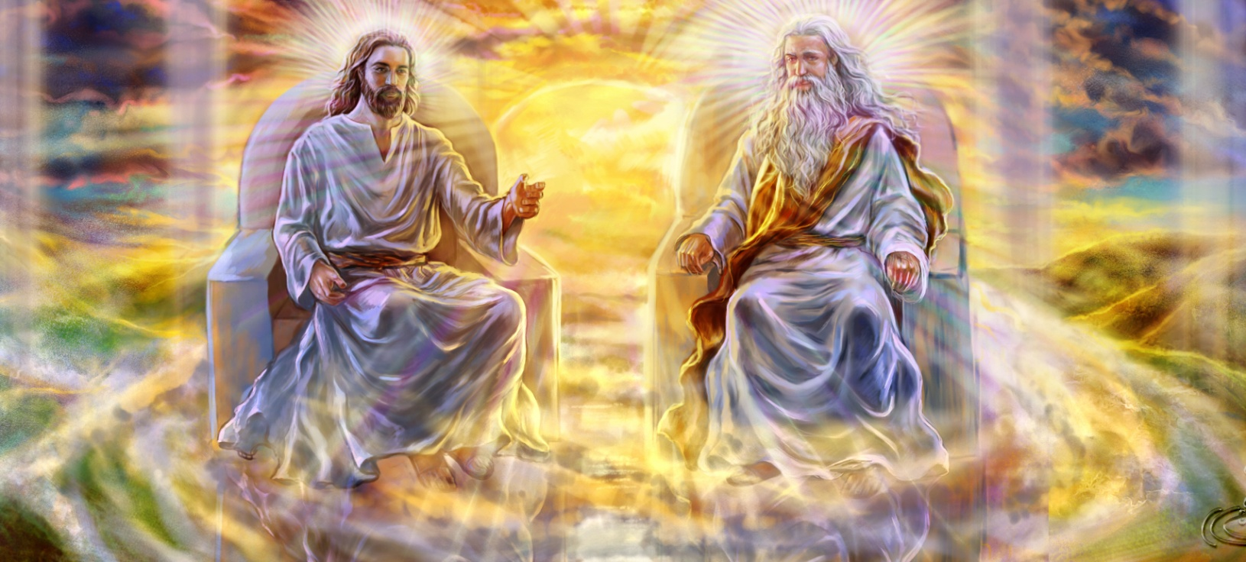


येशूको जस्तै मिजास वा मनोवृत्ति (१)
“जो परमेश्वरको स्वरूपमा हुनुहुँदा पनि परमेश्वरसँग समान हुनु लुटिएको कुरा ठान्नुभएन” (फिलिप्पी २:६)
पावलले येशूका तीन विशेष गुणहरूलाई उजागर गर्छन्:
उहाँले आफ्ना दैवी अधिकारहरू त्याग्नुभयो (फिलि. २:६)
उहाँ हामीलाई सेवा गर्न मानिस बन्नुभयो (फिलि. २:७)
उहाँले सबै कुरामा नम्रतापूर्वक आज्ञापालन गर्नुभयो, मृत्यु सम्म पनि (फिलि. २:८)
सृष्टिकर्ता हुनुहुँदा पनि उहाँ सृष्टि बन्नुभयो। हामीलाई उद्धार गर्न उहाँले अपमान सहनुभयो र क्रूसमा मर्नु स्वीकार गर्नुभयो।
ईश्वरत्वका अन्य दुई व्यक्तिहरूसँग समान स्थानमा हुनुहुँदासमेत, पिताको इच्छाप्रति येशूको समर्पण सधैं पूर्ण थियो। उहाँले कहिल्यै पनि आज्ञापालन गर्न इन्कार गर्नुभएको क्षण आएन।
यी कुरा सोच्दा हामी केवल घुँडा टेकेर हाम्रा अद्भुत उद्धारकर्ताको आराधना मात्र गर्न सक्छौं।
उहाँ हाम्रो आदर्श वा नमूना हुनुहुन्छ। अरूको भलाइका लागि हामी पनि आफैँलाई नम्र बनाउन र त्याग गर्न तयार हुनुपर्छ।
________________________________________

Slide 9


येशूको जस्तो मिजास वा मनोवृत्ति (२)
विवादबिनै, भक्तिको रहस्य महान् छः परमेश्वर देहमा प्रकट हुनुभयो, आत्मामा धर्मी ठहरिनुभयो, स्वर्गदूतहरूले देखे,
अन्यजातिहरूमाझ प्रचार गरिनुभयो, संसारमा विश्वास गरिनुभयो, महिमामा उठाइयो” (१ तिमोथी ३:१६)
मानव बन्ने क्रममा ख्रीष्टले देखाउनुभएको अद्भुत नम्रता उद्धार पाएकाहरूले अनन्तकालभरि अध्ययन गर्ने विषय हुनेछ।
अनन्त र असीमित अस्तित्व हुनुहुँदा पनि मृत्युको अधीनमा पर्ने सीमित मानव बन्नु साँच्चै अचम्मको कुरा हो। यसैलाई पावलले “ईस्वर भक्तिको रहस्य” भन्छन् (१ तिमो. ३:१६)।
येशू सार्वभौमिक सर्वोच्चताबाट पूर्ण सेवकत्वतर्फ आउनुभयो। यो लुसिफरको चाहनाको ठीक उल्टो थियो—जो सेवक भएर पनि सार्वभौमिक सर्वोच्चता चाहेको थियो।
यस उदाहरणले हामीलाई स्वार्थ र अरूबाट सेवा पाउने चाहने इच्छालाई त्यागेर, नम्रता र अरूको सेवा गर्न तत्परताले भर्न आह्वान गर्छ।

Slide 10

“परमेश्वरले प्रत्येक मानवलाई आफ्नो व्यक्तित्व प्रयोग गर्न अनुमति दिनुहुन्छ। उहाँ कसैको मन अर्को नश्वर मानिसको मनमा डुबोस् भन्ने चाहनुहुन्न। जसले मन र चरित्रमा परिवर्तन चाहन्छन्, उनीहरूले मानिसतर्फ होइन, तर दैवी आदर्शतर्फ हेर्नुपर्छ। परमेश्वरले निमन्त्रणा दिनुहुन्छ, ‘तिमीहरूमा त्यही मन होस्, जो ख्रीष्ट येशूमा पनि थियो। आत्म परिवर्तन र रूपान्तरणद्वारा मानिसहरूले ख्रीष्टको मन प्राप्त गर्नुपर्छ।”
ई. जी. ह्वाइट, दात आइ मे नो हिम, मे ८

